Slide 1
Художественно – эстетическое развитие (конструирование)

Slide 2
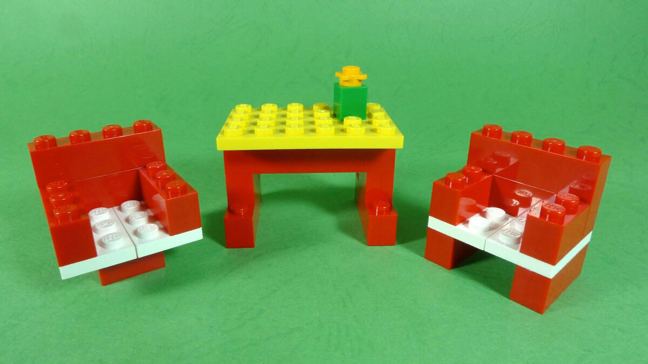
Рассмотрите образцы построек. Обратить внимание на мебель, которая находится в квартире, дать ребенку самостоятельно рассказать о мебели и для чего она нужна? Предоставьте ребенку самостоятельно выбрать вариант постройки мебели. Оборудование: конструктор (деревянный, пластмассовый, конструктор-лего), по желанию используйте свой вариант.

Slide 4
Выберите конструктор и по своему замыслу постройте мебель. Обыграйте ситуацию, используя разнообразные игрушки.

